Slide 1



Tổ chức các trò chơi trong giờ học Địa lý nhằm nâng cao kết quả học tập cho học sinh

Slide 2
MỞ ĐẦU
NỘI DUNG
BÁO CÁO
KẾT LUẬN VÀ KHUYẾN NGHỊ
TÀI LIỆU THAM KHẢO
PHỤ LỤC

Slide 3
MỞ ĐẦU
NG 29: Giáo dục và đào tạo là quốc sách hàng đầu, là sự nghiệp của Đảng, Nhà nước và của toàn dân.
Tính cấp thiết
5
Lứa tuổi học sinh THCS là giai đoạn chuyển tiếp từ trẻ em sang người lớn.
TIÊU ĐỀ
ĐMPPDH được diễn ra ở trong các nhà trường, các môn học….nhằm phát huy tối đa năng lực và phẩm chất của người học.
TIÊU ĐỀ

Slide 4





Xây dựng và hình thành những kĩ năng sống cho HS phù hợp trong đời sống hàng ngày, giúp các em phát triển hài hoà về thể chất, trí tuệ và đạo đức.
03
02
GV có kĩ năng tổ chức các trò chơi học tập để dạy HS trong các môn học
01
Trang bị cho học sinh những kiến thức, giá trị, thái độ và kĩ năng phù hợp

Slide 5
Đối tượng và phương pháp thực hiện
Là học sinh THCS
Quy trình thực hiện trò chơi: Xác định mục tiêu, lựa chọn trò chơi, thiết kế, tiến hành, đánh giá kết quả, điều chỉnh thời gian
* Tổ chức trò chơi ở trên lớp: Giới thiệu trò chơi, tiến hành trò chơi, tổng kết

Slide 6
NỘI DUNG
NỘI DUNG
Cơ sở lí luận
Thực nghiệm sư phạm
Thực trạng
Các biện pháp thực hiện

Slide 7
Cơ sở lí luận
* Cơ sở về quan hệ hợp tác XH: đất nước đang hội nhập quốc tế=>hình thành cho HS kĩ năng làm việc nhóm...=> trò chơi học tập sẽ rèn luyện tính tự chủ, sáng tạo của HS
* Cơ sở về ĐMPPDH: trò chơi học tập là PP cho phép cá nhân cùng thảo luận, nghiên cứu, chia sẻ; mỗi HS thấy được: điều mình đã biết, điều mình cần phải học hỏi thêm về các nội dung của bài học.....
*Cở sở về GDKNS: trò chơi góp phần hình thành các KNS cho HS, rèn luyện về đạo đức, ý thức trách nhiệm.
*Cơ sở về tâm, sinh lý HS: HS THCS là một giai đoạn chuyển tiếp trong sự phát triển của con người giữa giai đoạn trẻ em và trưởng thành, có bước nhảy vọt về thể chất lẫn tinh thần...

Slide 8


Thực trạng
Nhà trường được các cấp quan tâm, ủng hộ;
Chương trình giáo dục cụ thể, rõ ràng;
CSVC tương đối hoàn thiện;
HS chăm ngoan, ý thức học tương đối tốt;
PHHS luôn ủng hộ, kết hợp với nhà trường trong việc giáo dục học sinh.
Đồ dùng, thiết bị không đảm bảo
HS thuộc diện gia đình khó khăn, có hoàn cảnh đặc biệt
=> Ảnh hưởng đến việc học tập và rèn luyện của học sinh; phương pháp giáo dục trẻ tại gia đình chưa khoa học....

Slide 9
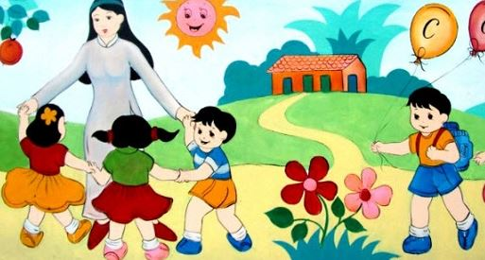

Các biện pháp thực hiện
1
Giáo viên cần xây dựng cụ thể KHGD;
Tích cực ĐMPPDH; tăng cường khả năng tự học, tự nghiên cứu;
Tích cực UDCNTT; thiết kế đa dạng các trò chơi học tập....
2
HS cần chăm chỉ học tập, chú ý nghe giảng, tự giác học bài và làm bài;
Tích cực sử dụng internet, báo chí...để sưu tầm tư liệu;
Tham gia các trò chơi học tập do thầy cô tổ chức...

Slide 10


Thực nghiệm sư phạm
GV đổi mới tư duy cách nghĩ, cách làm, chủ động, sáng tạo trong dạy học;
Trình độ công nghệ thông tin được nâng cao đáp ứng được yêu cầu giảng dạy trong thời đại mới....
1
HS yêu thích môn học hơn; tham gia hoạt động học tập sôi nổi; bài học trở nên gần gũi, dễ hiểu...
Được rèn nhiều kĩ năng; có ý thức nghiêm túc, đúng mực khi tham gia các trò chơi...
2

Slide 11
Ưu, nhược điểm
01
Kết luận $ khuyến nghị
Phương hướng
02
Khả năng triển khai
03

Slide 12

Ưu, nhược điểm
- Tổ chức trò chơi học tập là một phương pháp dạy học mới. Đó là một trong những hình thức thực hiện tốt việc dạy học phát huy tính tích cực và tương tác của học sinh. Với hình thức này học sinh được hấp dẫn, lôi cuốn vào các hoạt động học, giúp các em trau dồi, lĩnh hội kiến thức tốt hơn.
Phát triển các năng lực của người học: năng lực sử dụng ngôn ngữ, năng lực hợp tác, giao tiếp….Nó còn rèn cho học sinh tính năng động, trung thực, đoàn kết, tự học…
Cơ sở vật chất kĩ thuật, thiết bị, đồ dùng học tập còn thiếu chưa đảm bảo cho một số trò chơi học tập của học sinh.
* HS thường cổ vũ, reo hò….=> tạo ra tiếng ồn làm ảnh hưởng đến các lớp; VSVC, thiết bị, đồ dùng học tập còn thiếu chưa đảm bảo cho một số trò chơi học tập của học sinh.

Slide 13




Phương hướng
* GV phổ biến quy định rõ ràng; yêu cầu HS không tự ý đi lại, không gào thét to. Nếu gây ồn ào -> trừ điểm thi đua hoặc mất quyền chơi....
* GV cần tích cực học hỏi; tự nghiên cứu và thiết kế các trò chơi phù hợp với HS...
*Trang bị CSVC, ĐDDH,TBDH...đảm bảo cho học sinh tham gia các trò chơi...
* Khuyến khích GV có kinh nghiệm tham gia hội giảng để truyền kinh nghiệm cho đồng nghiệp tham khảo, học hỏi...

Slide 14
Khả năng triển khai
Trò chơi học tập có vai trò quan trọng trong việc hình thành tư duy và rèn luyện các kĩ năng, bồi đắp phẩm chất tốt đẹp cho học sinh nên cần được sử dụng rộng rãi trong nhà trường ở các môn học, giờ học....
* GV nâng cao được công nghệ thông tin, các trang web, các phần mềm dạy học được khai thác và sử dụng hữu hiệu hơn; GV có thêm nhiều ý tưởng mới để thiết kế các trò chơi học tập cho ngày một hay hơn, thiết thực hơn….
Học sinh: học bài một cách tự giác hơn; thấy yêu môn học, yêu cô giáo; một số kĩ năng của các em được nâng lên đáng kể; tinh thần học hỏi, sáng tạo của học sinh tiến bộ rõ rệt...

Slide 15
TÀI LIỆU THAM KHẢO
1. Nguyễn Dược ( Tổng chủ biên ), Đỗ Thị minh Đức ( chủ biên ), Vũ Như Vân, Phạm Thị Sen, Phí Công Việt, Sách giáo khoa Địa lí 9, NXB Giáo dục, 2005.
2. Nguyễn Minh Tuệ, Bùi Thị Nhiệm, Lê Mỹ Dung, Hướng dẫn thực hành và làm bài tập Địa lí 9, NXB ĐHSP, 2012.
3. Đỗ Thị Minh Đức, Ngô Đạt Tam, Lê Thị Hồng Loan, Tập bản đồ Địa lí 9, NXB Giáo dục Việt Nam, 2020.
4. Phạm Văn Đồng, Giải bài tập Địa lí 9, NXB TP Hồ Chí Minh, 2020.
5. Nguyễn Đức Vũ, Kĩ năng trả lời câu hỏi và bài tập Địa lí 9, NXB ĐHSP, 2020.
6. Anh Hoa, Thấu hiểu tâm lí học đường, NXB Dân trí, 2020.
7. Nguyễn Quang Uẩn, Giáo trình tâm lí học lứa tuổi và tâm lí học sư phạm, NXB ĐHSP, 2020.
8. Đinh Văn Đức, Học tập theo dự án định hướng phát triển năng lực học sinh, NXB Giáo dục Việt Nam, 2020.
9. Nguyễn Hữu Long, Trò chơi sinh hoạt tập thể, NXB Dân trí, 2020.

Slide 16
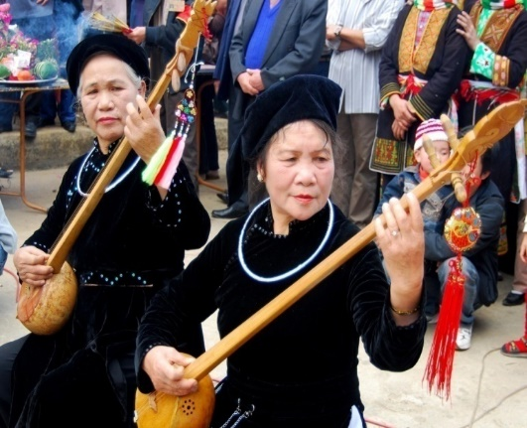
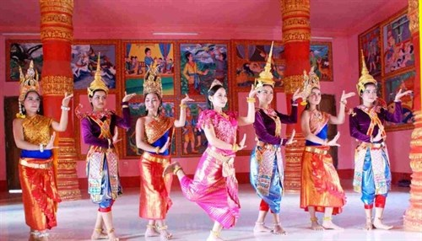
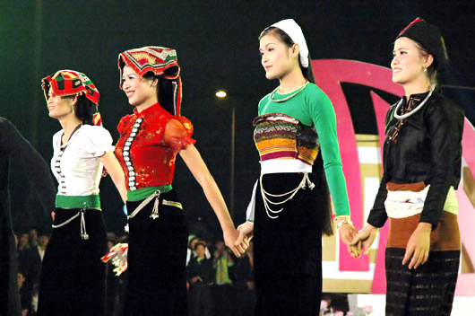
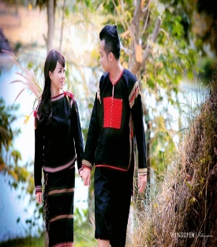
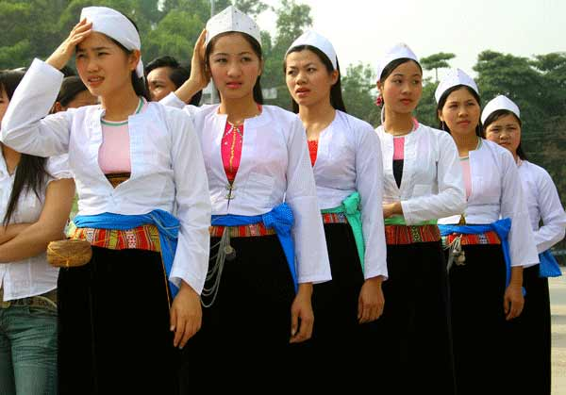
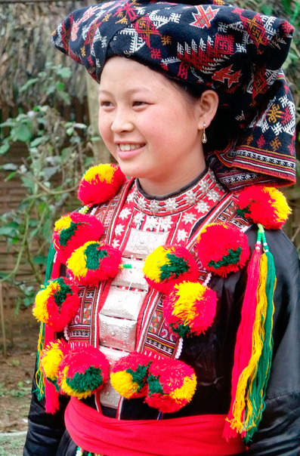
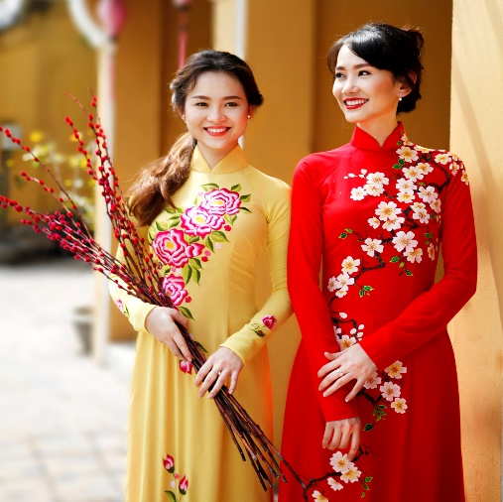
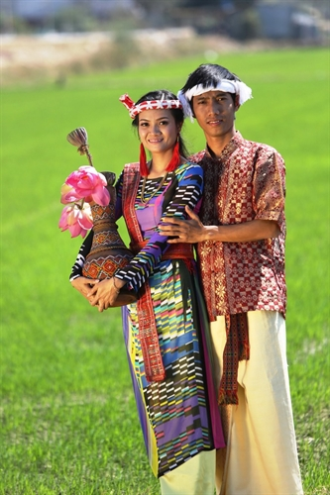
KHỞI ĐỘNG
Hoạt động cá nhân: Thử tài đoán tranh để xác định đúng tên gọi của các dân tộc

Slide 17

Dân tộc Tày
Dân tộc Khơ- me
Dân tộc Thái
Dân tộc Ê- đê
Dân tộc Mường
Dân tộc Dao
Dân tộc Kinh
Dân tộc Chăm

Slide 18




2
8
0
1
3
6
7
9
10
5
4
TÊN MỘT ĐỊA DANH DU LỊCH
Hết giờ
8
Đ
Ả
O
C
Á
T
B
À

Slide 19

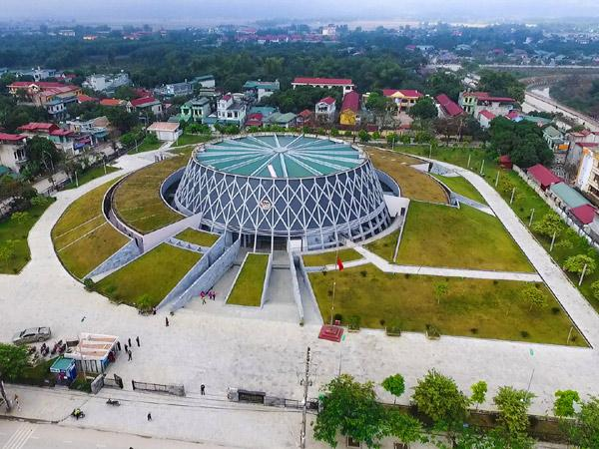
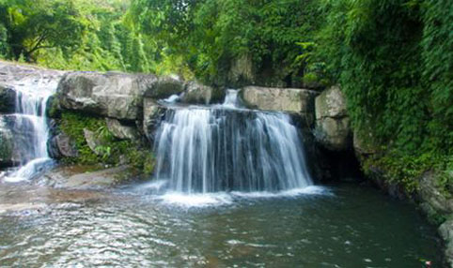
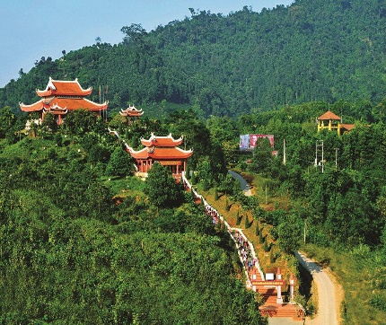
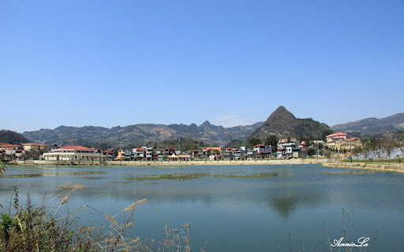

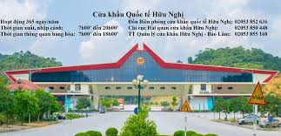

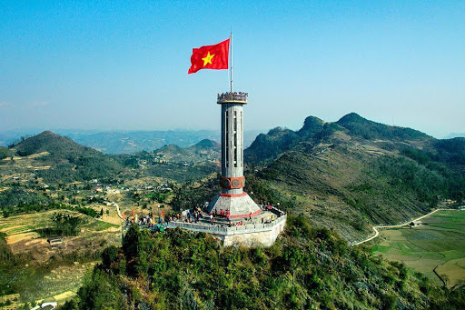
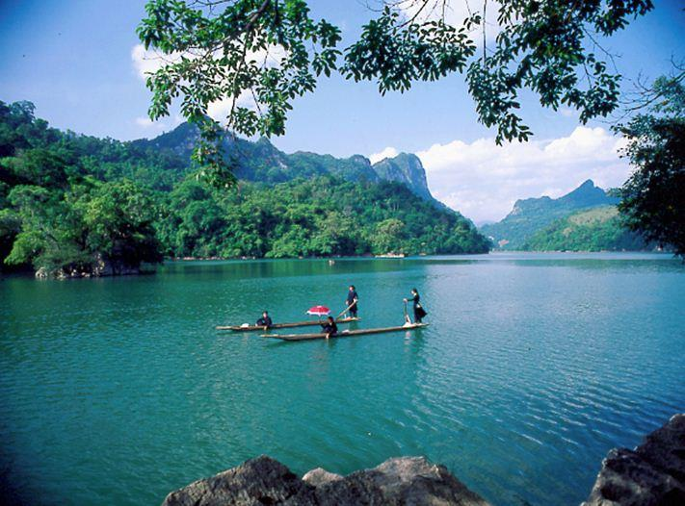
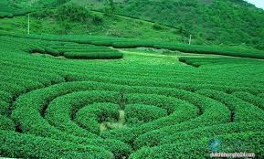



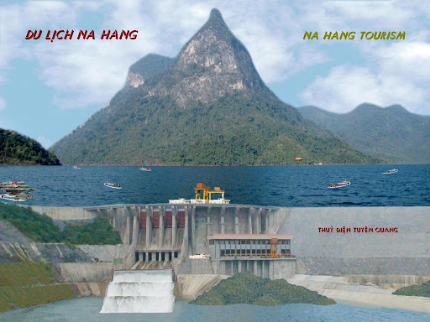
Em là HDV giỏi

Slide 20


HÀ GIANG
CAO BẰNG
LẠNG SƠN
QUẢNG NINH
BẮC GIANG
100965 km²
THÁI NGUYÊN
BẮC KẠN
TUYÊN QUANG
PHÚ THỌ
YÊN BÁI
11,5 triệu người
Năm 2002
HÒA BÌNH
SƠN LA
ĐIỆN BIÊN
LAI CHÂU
LÀO CAI

Slide 21
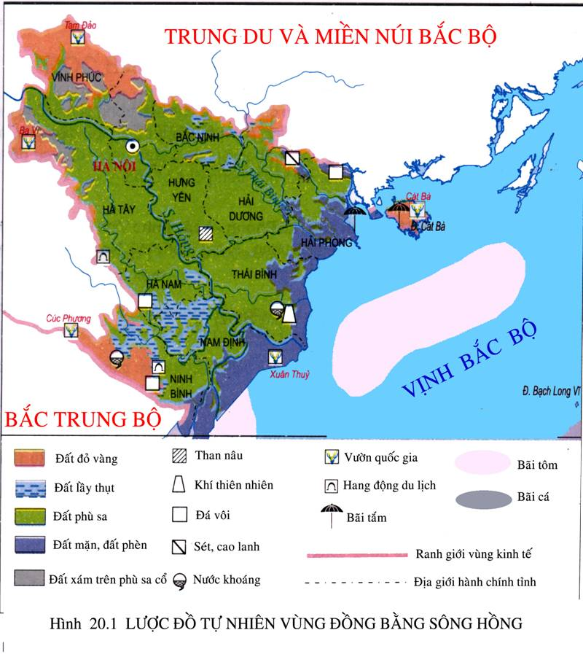

AI NHANH HƠN
Quan sát lược đồ và đọc SGK
* Kể tên các tỉnh, thành phố thuộc vùng ĐBSH
* Nêu diện tích, dân số của vùng ( năm 2002 )
Notes:
21

Slide 22
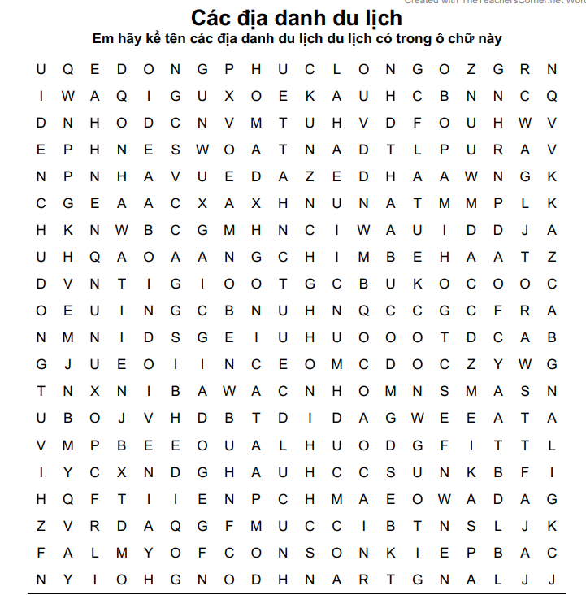

Slide 23







Câu 4: Khu du lịch sinh thái Núi Ngăm Xanh thuộc địa phương nào?
Hải Dương
Bắc Ninh
Nam Định
Vĩnh Phúc
2000

Slide 24

2
Câu 2: Cây lúa được trồng chủ yếu ở cánh đồng nào?
A. Cánh đồng Bình Lư ( Cao Bằng )
B. Cánh đồng Văn Chấn ( Lai Châu )
C. Cánh đồng Đại Từ ( Phú Thọ )
D. Cánh đồng Mường Thanh ( Điện Biên )
8
HÕt
giê
7
9
6
10

Slide 25
5
Câu 5: Các trung tâm kinh tế của vùng Trung du và miền núi Bắc Bộ là:
Thái Nguyên, Hạ Long, Sa Pa.
B. Thái Nguyên, Việt Trì, Tam Đảo.
Thái Nguyên, Việt Trì, Hạ Long.
D. Việt Trì, Hạ Long, Hữu Nghị.
8
HÕt
giê
7
9
6
10

Slide 26
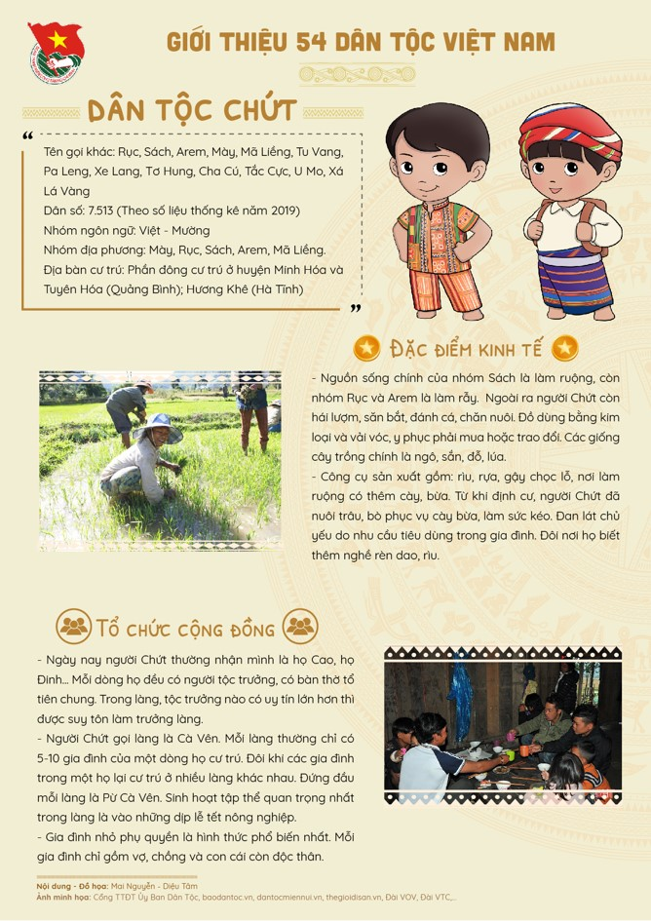
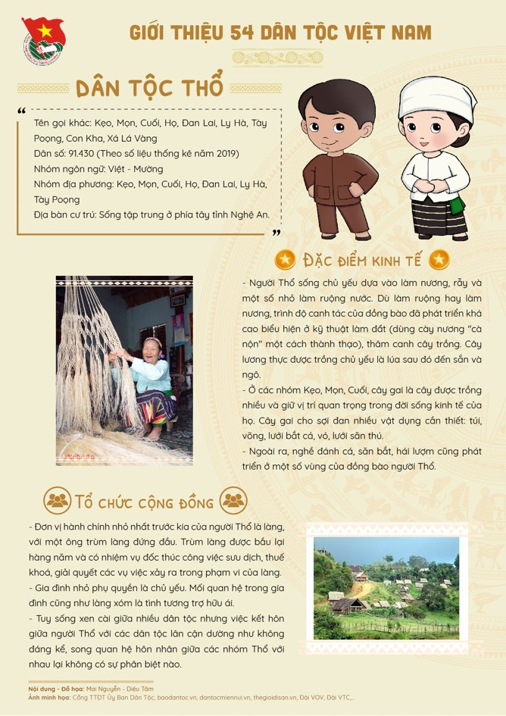

Slide 27

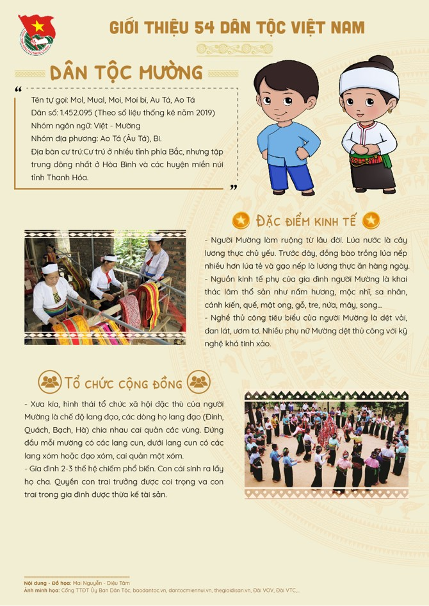

Slide 28
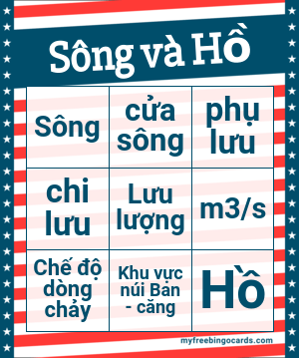
Thiết kế trò chơi Bingo
1. Dòng chảy tương đối ổn định trên bề mặt lục địa là gì? => Sông
2. Nơi sông tiếp giáp với biển gọi là gì? => cửa sông
3. Những dòng chảy nhỏ cung cấp nước cho sông chính ? => phụ lưu
4. Những dòng chảy nhỏ thoát nước cho sông chính ? => chi lưu
5. Lượng nước chảy qua mặt cắt ngang lòng sông, ở một địa điểm nào đó, trong một giây đồng hồ ? => Lưu lượng
6. Đơn vị tính lưu lượng nước là? => m³/s
7. Sự thay đổi lưu lượng nước sông trong một năm gọi là gì? => Chế độ dòng chảy
8. Sông Lê - na ở Liên Bang Nga bắt nguồn từ đâu? => Khu vực núi Ban - căng
9. Dạng địa hình trũng chứa nước, thường khép kín và không trực tiếp thông ra biển gọi là gi? => Hồ
10. Hồ nào ở Đà Lạt được hình thành bởi việc ngăn đập trên suối Cam Ly? => Hồ Xuân Hương
11. Hồ nào ở Gia Lai được hình thành từ miệng núi lửa đã tắt? => hồ Tơ Nưng
12. Hồ Kim Ngưu là tên gọi khác của hồ nào? => Hồ Tây.

Slide 29


